Slide 1










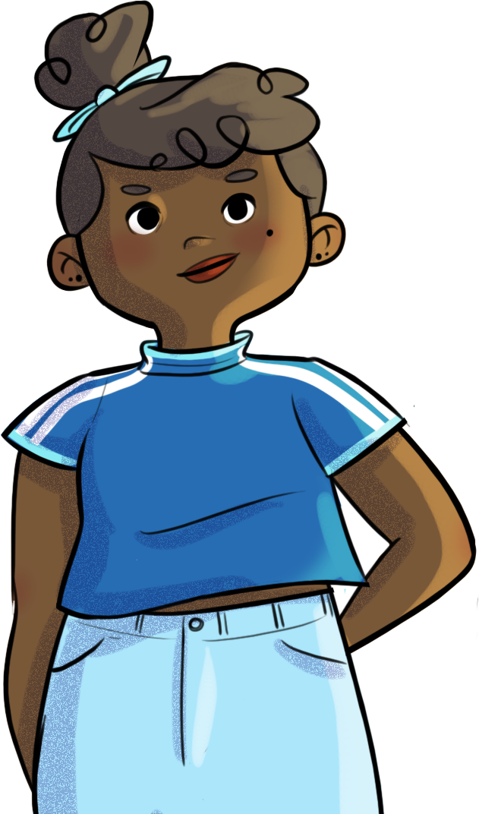



SE CONNECTER À SON ESPRIT…CRITIQUE!
Contenu écrit sous licence CC BY-NC 4.0. Contenu graphique via Canva et PowerPoint selon la licence en vigueur
© Programme HORS-PISTE par le Centre RBC d'expertise universitaire en santé mentale (2025), Université de Sherbrooke.

Slide 2

2
À la fin de l’atelier,
tu seras en mesure…
de prendre conscience des enjeux relatifs à l’utilisation des médias sociaux;
de comprendre ta responsabilité quant au respect des règles de vie dans l’espace virtuel et des conséquences de leur non-respect sur toi et les autres;
de connaître des attitudes et pratiques te permettant de développer ton esprit critique;
d’utiliser des stratégies pour faire une utilisation responsable des médias sociaux.

Slide 3

3
Réfléchir…sans fil ou sans filtre?
Quels médias sociaux utilises-tu?
T’arrive-t-il d’aller sur les médias sociaux de façon automatique, sans te rendre compte du temps que tu y consacres?
Que fais-tu sur ces médias sociaux?
Combien d’heures par jour utilises-tu les médias sociaux? Et les écrans en général?
Quels sont les avantages et les désavantages des médias sociaux?

Slide 4


4
Réfléchir…sans fil ou sans filtre?
01
Vrai ou faux?
L’usage des écrans et médias sociaux a des impacts sur notre santé…
VRAI! Les impacts peuvent être autant…
Nuisibles
Détérioration des saines habitudes de vie;
Risque accru de maladies chroniques et de troubles de santé mentale (p. ex. dépression à l’adolescence);
Diminution de l’estime de soi;
Perte de sommeil;
Difficulté de concentration;
Diminution de l’activité physique;
Augmentation des sentiments d’anxiété, de déprime, de frustration et d’envie par rapport aux autres;
Altération du fonctionnement en journée (somnolence en classe, difficulté à se lever le matin).
Favorables
Applications pour se détendre, méditer, relaxer;
Outils pour apprendre à mieux s’organiser;
Vecteurs de créativité et d’expression personnelle;
Services de soutien (éducation, santé mentale);
Jeux vidéo : apprentissage, créativité, résolution de problèmes, gestion de l’échec, sensibilisation à des enjeux sociaux, esprit sportif, apprentissage de l’anglais, maîtrise des outils technologiques, occasions de socialisation.

Slide 5

5
Réfléchir…sans fil ou sans filtre?
02
Vrai ou faux?
L’utilisation des médias sociaux influence notre humeur…
VRAI! Plus les gens sont actifs sur les médias sociaux, plus leur humeur est négative après l’utilisation.
Les médias sociaux sont devenus des espaces de comparaison sociale entre soi et les autres. Les personnes qui vont beaucoup sur les médias sociaux ont davantage tendance à effectuer des comparaisons sociales qui leur sont défavorables.
Par exemple : penser que les autres sont plus heureuses ou heureux que soi, que leur vie est bien plus agréable ou facile que la nôtre.
Ce qui peut créer :
un sentiment d’injustice;
des ruminations d’idées;
des pensées négatives;
des symptômes ou une humeur dépressive.

Slide 6

6
Réfléchir…sans fil ou sans filtre?
03
Vrai ou faux?
La cyberintimidation entraîne moins de conséquences sur les personnes qui la subissent que l’intimidation…
FAUX! Les conséquences de la cyberintimidation sont les mêmes que celles de l’intimidation. Elles peuvent d’ailleurs être néfastes, voire dévastatrices.
La cyberintimidation engendre également des conséquences qui lui sont propres :
bris de l’intimité;
atteinte à la vie privée;
sentiment d’impuissance (p. ex. face à un agresseur anonyme);
souvent impossible d’en effacer les traces.
Le savais-tu? Selon une étude…
1 jeune sur 3 aurait été victime de comportements malveillants en ligne.
1 jeune sur 2 aurait été témoin de méchanceté ou de cruauté en ligne.
Dans les deux cas, les jeunes auraient tendance à ne rien faire ou à ignorer le comportement.

Slide 7
7
Réfléchir…sans fil ou sans filtre?
04
Vrai ou faux?
Les médias sociaux peuvent nous aider à traverser des moments difficiles dans nos vies…
VRAI! Malgré leurs inconvénients…
Les liens sociaux sont au cœur de l’utilisation d’internet chez les jeunes!
Les médias sociaux favorisent chez les jeunes un sentiment de « connexion avec les autres » qui leur est bénéfique, notamment lors de moments difficiles ou importants.
La communication avec les proches (amies et amis, famille, etc.) représente une part importante du temps passé en ligne.
Pour les jeunes issus de la diversité (p. ex. immigration, communauté LGBTQ+, handicap, etc.), les médias sociaux offrent un accès à du soutien, à des ressources et à des communautés en ligne.
→ Réduction de l’isolement pendant la pandémie!
Ça illustre bien l’importance de ces espaces virtuels pour l’inclusion et le bien-être!

Slide 8
8
Réfléchir…sans fil ou sans filtre?
05
Vrai ou faux?
Nos informations personnelles sont en sécurité sur les médias sociaux…
FAUX! Les risques entourant nos informations personnelles sont nombreux sur les médias sociaux :
Mieux vaut faire preuve de vigilance pour protéger notre identité numérique et limiter les informations que l’on divulgue et partage.
perte de contrôle de sa vie privée;
piratage de comptes;
vol d’identité;
Etc.
L'identité numérique, c’est quoi?
Un ensemble d’empreintes qu’on laisse sur internet, souvent sans même s’en rendre compte.
Chaque connexion, chaque clic laisse des traces, parfois indestructibles, dans l’univers public. Ces données peuvent être accessibles en tout temps et réutilisées par des gens malveillants.
Attention! La présence d’une politique de confidentialité ne signifie pas que nos renseignements personnels ne seront pas partagés avec les autres.
Procure un faux sentiment de sécurité;
De nombreuses plateformes partagent nos renseignements personnels, parfois même les vendent!

Slide 9
9
Réfléchir…sans fil ou sans filtre?
06
Vrai ou faux?
Toute l’information que l’on retrouve sur les médias sociaux est vraie…
FAUX! L’information que nous trouvons sur les médias sociaux n’est pas toujours exacte.
De nos jours, l’information est abondante et accessible très rapidement. Il devient difficile de distinguer les informations vraies et fiables, des informations déformées ou mensongères.
Parfois, sans trop s’en rendre compte, on diffuse soi-même toutes sortes de faussetés et publications erronées!

Slide 10

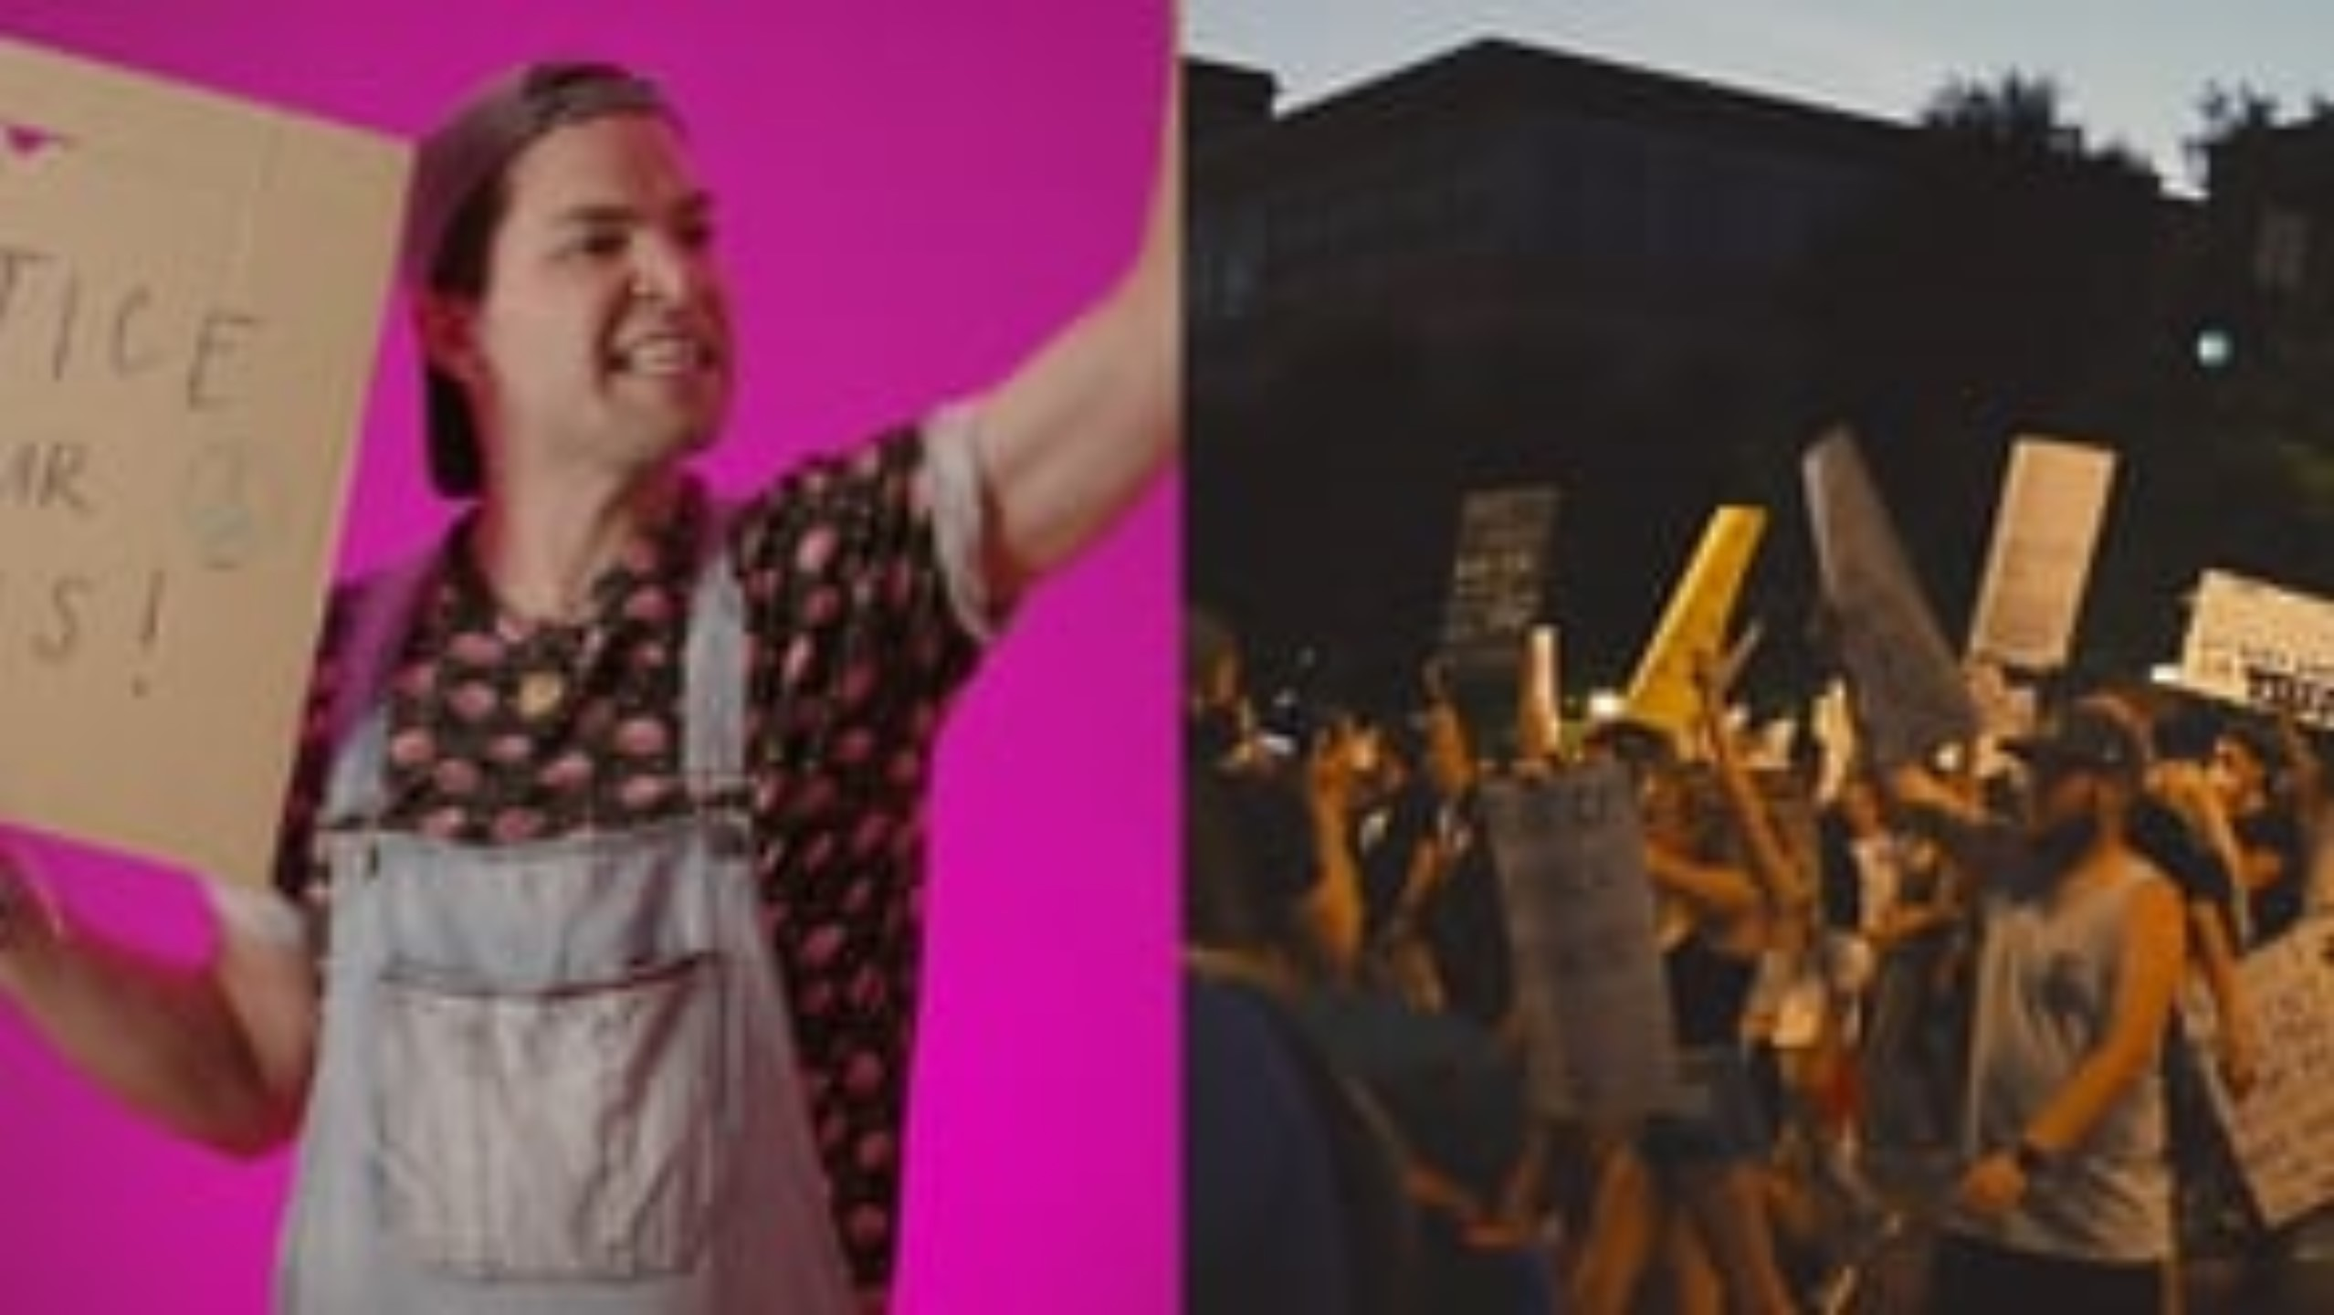


10
Capsule éducative – Partie 1
Capsule audio
https://vimeo.com/1097865347?fl=pl&fe=vl

Slide 11
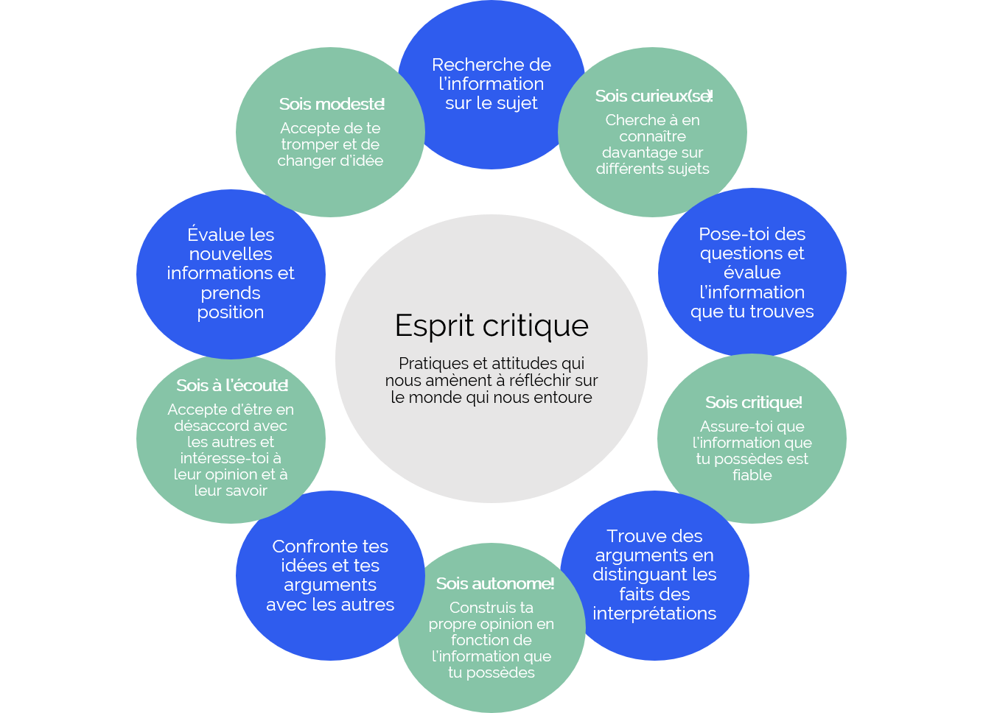
11
Faut pas croire tout ce qu’on lit!
L’esprit critique, c’est quoi?
Attitudes : manière d’être, traits de personnalité, caractéristiques personnelles.
Pratiques : actions concrètes à mettre en œuvre, gestes essentiels à poser.

Slide 12



12
L’avocat du diable
Débat sur les médias sociaux
Objectifs :
Réfléchir à la question posée;
Confronter tes idées avec les autres;
Te positionner en accord ou en désaccord.
Profites-en pour expérimenter les attitudes et pratiques de l’esprit critique!

Slide 13

13
L’avocat du diable
Débat sur les médias sociaux
Est-ce que les médias sociaux sont bénéfiques ou nuisibles aux relations humaines?
5 minutes de débat, top chrono!
POUR : Bénéfiques
CONTRE : Nuisibles

Slide 14
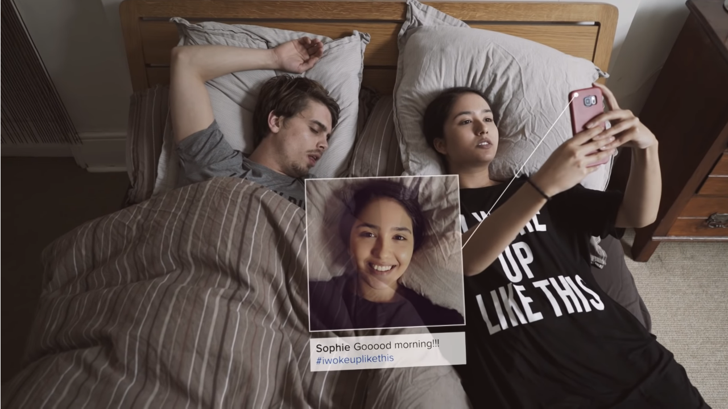
14
L’avocat du diable
Débat sur les médias sociaux
Are you living an insta lie? Social medias vs reality.
Lien URL: https://www.youtube.com/watch?v=0EFHbruKEmw

Slide 15
15
L’avocat du diable
Débat sur les médias sociaux
Est-ce que les médias sociaux sont bénéfiques ou nuisibles aux relations humaines?
5 minutes de débat, top chrono!
POUR : Bénéfiques
CONTRE : Nuisibles
INDÉCIS(ES)?

Slide 16
16
L’avocat du diable
Débat sur les médias sociaux
Que retiens-tu de cette expérience de débat?
Partage tes réflexions!

Slide 17
17
Les médias sociaux peuvent être riches et déborder de possibilités! À condition d’en faire un usage conscient et responsable…
À toi de jouer!
Stratégies pour faire une utilisation responsable des médias sociaux!
Faire preuve d’esprit critique;
T’arrêter, prendre des pauses en cours d’utilisation;
Choisir avec soin les pages et les personnes que tu « aimes » ou suis;
Prendre conscience de ce qu’elles t’apportent (bien-être ou mal-être?) pendant et après l’utilisation;
Essayer de nourrir de vraies relations et t’exposer à des situations positives;
Prendre le temps de réfléchir avant de publier ou de partager;
Limiter les informations personnelles que tu divulgues et partages en ligne;
Faire l’expérience de ne pas te connecter pendant quelques heures ou quelques jours, par exemple lors d’une sortie avec tes amies ou amis;
Observer par quoi tu remplaces le temps normalement passé sur les médias sociaux;
Appliquer la règle des 3 zéros : zéro écran en te levant le matin, zéro écran durant les repas et zéro écran dans la chambre à coucher;
Activer la fonction « Temps d’écran » sur ton cellulaire pour connaître le nombre de minutes que tu l’utilises dans une journée;
Fermer tous tes écrans une heure avant de te coucher pour favoriser ton sommeil;
Éliminer les notifications qui ne sont pas essentielles.

Slide 18
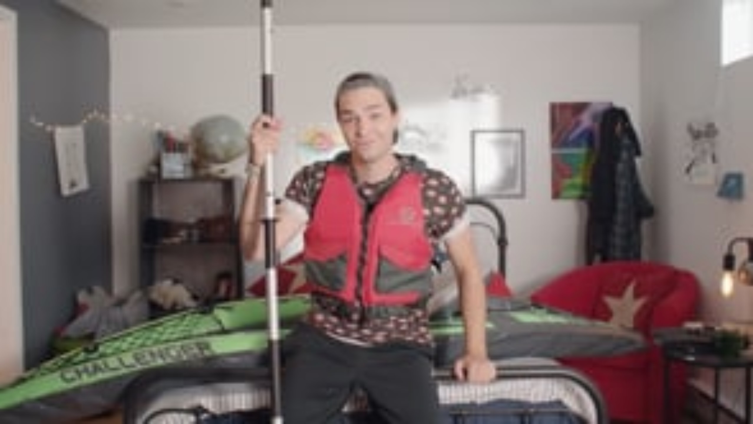
18
Capsule éducative – Partie 2
Capsule audio
https://vimeo.com/1097868733

Slide 19

19
Défi HORS-PISTE
Cette semaine…
01
03
02
Identifie ce que tu pourrais améliorer ou modifier pour rendre ton utilisation des médias sociaux plus optimale.
Parles-en avec tes amies et tes amis!
Essaie au moins deux stratégies pour y arriver.

Slide 20





20
Pour plus de contenu
Pour plus de contenu, rendez-vous sur
Suis-nous sur Instagram
@horspiste_explo

